Slide 1
Particle Swarm Optimization (PSO)

Slide 2
Tổng quan
Particle Swarm Optimization:
  Được giới thiệu bởi Kennedy & Eberhart 1995
  Lấy cảm hứng từ các hành vi xã hội của bầy chim và đàn cá
  Thuộc lớp các thuật toán tối ưu sử dụng Trí thông minh bầy đàn
  Thuật toán tối ưu dựa trên quần thể

Slide 3




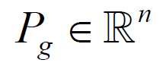

Các thành phần của thuật toán PSO
Swarm (bầy) : Tập các cá thể (S)
Particle (cá thể): ứng cử viên lời giải của bài toán
  Vị trí,
  Vận tốc
  Vị trí tốt nhất đạt được của cá thể trong quá khứ :
Cá thể tốt nhất trong bầy đàn:

Slide 4
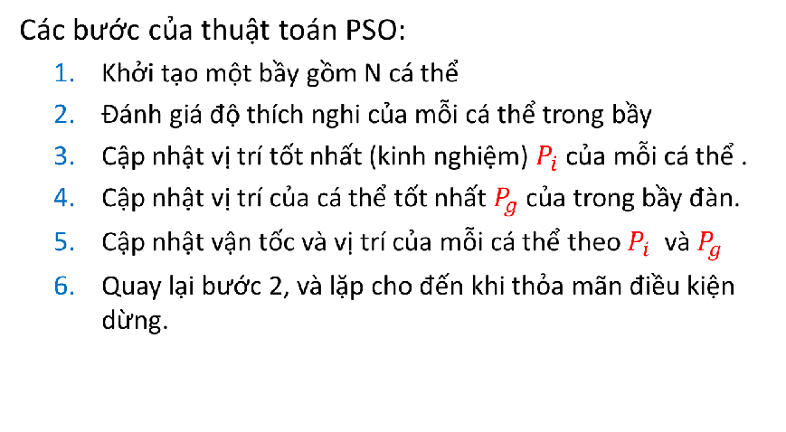
PSO Algorithm

Slide 5
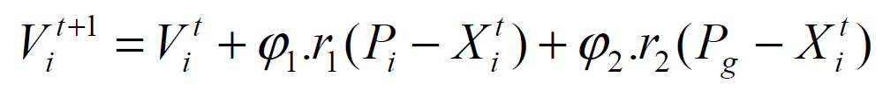
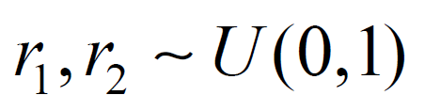
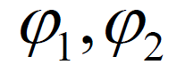
PSO Algorithm (cont.)
Biểu thức cập nhật vận tốc :
  Hệ số ngẫu nhiên
  : hệ số gia tốc
Quán tính
Thành phần nhận thức
Thành phần xã hội

Slide 6
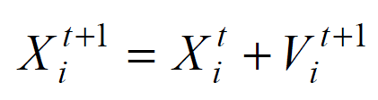
PSO Algorithm (cont.)
Biểu thức cập nhật vận tốc :
  Hệ số ngẫu nhiên
  : hệ số gia tốc
Cập nhật vị trí:
Quán tính
Thành phận nhận thức
Thành phần xã hội

Slide 7
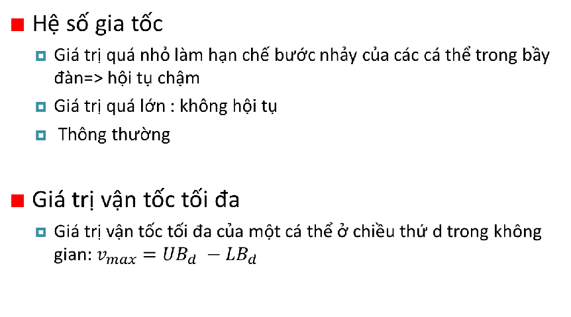
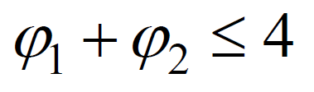
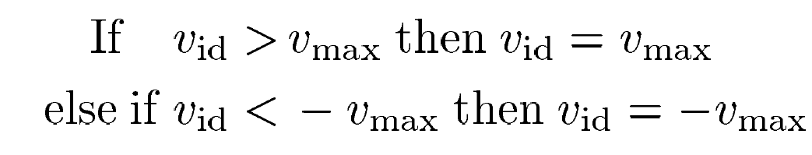
PSO Algorithm – Tham số

Slide 8
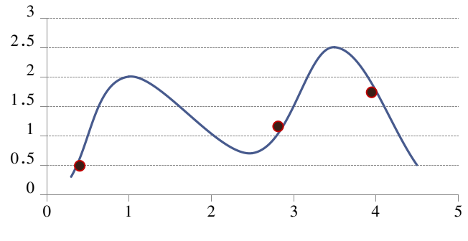
Ví dụ thuật toán PSO (Bước 1 + 2 +3)
    Khởi tạo 1 bầy đàn với 4 cá thể (t=0)
    Đánh giá độ thích nghi,
    Đánh dấu gbest
gbest

Slide 9

Ví dụ thuật toán PSO (Bước 4)
Cập nhât vận tốc của mỗi cá thể (t=1)
gbest

Slide 10
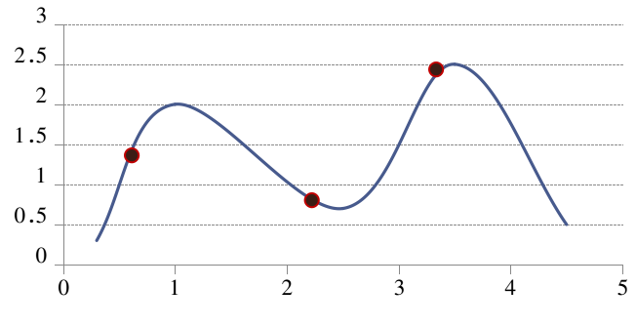
Ví dụ thuật toán PSO (Bước 4 tiếp)
Cập nhật vị trí của cá thể sau khi di chuyển (t=2)
gbest

Slide 11
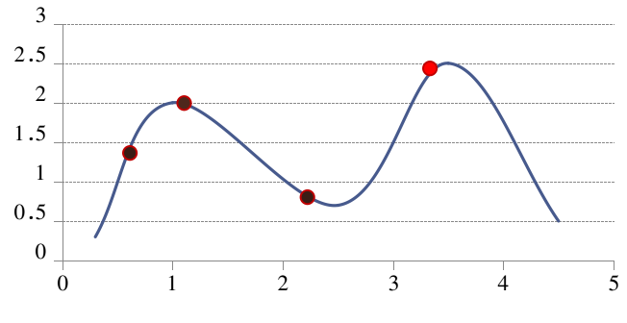
Ví dụ thuật toán PSO (Bước 2+3)
Đánh giá độ thích nghi và
Cập nhật vị trí tốt nhất của mỗi cá thể và vị trí tốt nhất toàn cục (t=2)
gbest

Slide 12
Ví dụ thuật toán PSO (Bước 4)
Cập nhật vận tốc cho mỗi cá thể (t=2)
Quán tính
Thành phần nhận thức
Thành phần xã hội
gbest
Quán tính
Nhận thức
Xã hội
Tổng hợp

Slide 13
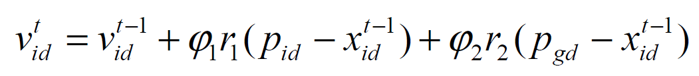
Thuật toán PSO rời rạc
Binary PSO:
  Được giới thiệu bởi kennedy and Eberhart.
  Mỗi cá thể (particle) là một biểu diễn nhị phân 0-1.
  Biểu thức cập nhật vận tốc:
Trạng thái trước đó
Vận tốc
Vị trí tốt nhất trước đó của cá thể đạt được
Vị trí tốt nhất của cá thể tốt nhất trong cả bầy đàn

Slide 14

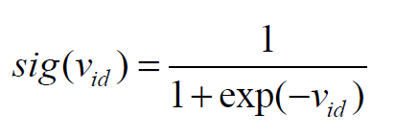
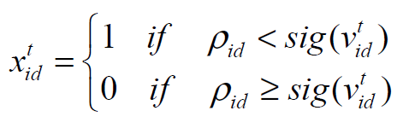

Binary PSO (cont.)
xác định một ngưỡng trong hàm xác xuất và nằm trong đoạn [0.0, 1.0].
Trạng thái của chiều thứ d trong biểu diễn của cá thể id ở thế hệ thứ t được xác định như sau:
Với là một số ngẫu nhiên với phân phối đều
1
Vid

Slide 15
Các biến thể PSO
Hybrid PSO
  Incorporate the capabilities of other evolutionary computation techniques.
Adaptive PSO
  Adaptation of PSO parameters for a better performance.
PSO in complex environments
  Multiobjective or constrained optimization problems or tracking dynamic systems.
Other variants
  variations to the original formulation to improve its performance.

Slide 16
Hybrid PSO
GA-PSO:
  combines the advantages of swarm intelligence and a natural selection mechanism.
  jump from one area to another by the selection mechanism → accelerating the convergence speed.
  capability of “breeding”.
  replacing agent positions with low fitness values, with those with high fitness, according to a selection rate

Slide 17
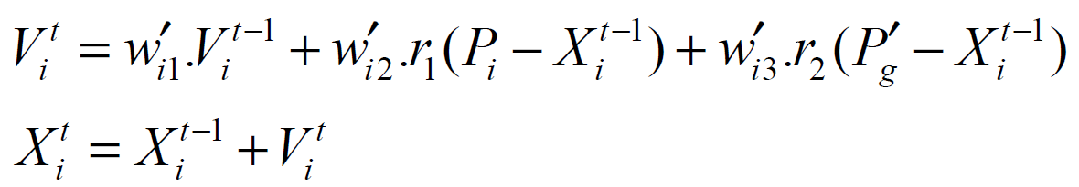
Hybrid PSO
EPSO:
  Evolutionary PSO
  Incorporates a selection procedure
  Self-adapting of parameters
The particle movement is defined as:

Slide 18
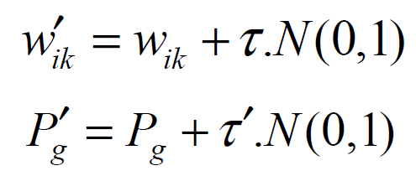

Hybrid PSO : EPSO
Mutation of weights and global best:
  Learning parameters can be either fixed or dynamically changing as strategic parameters.
Survival Selection:
  Stochastic tournament.

Slide 19
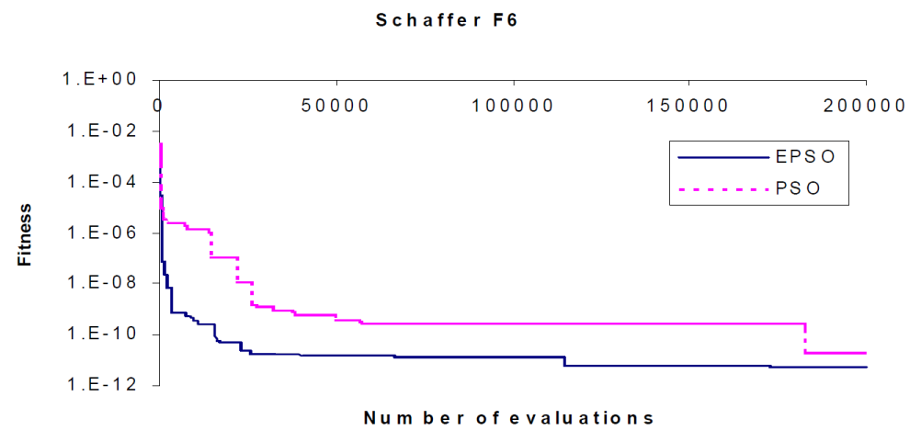
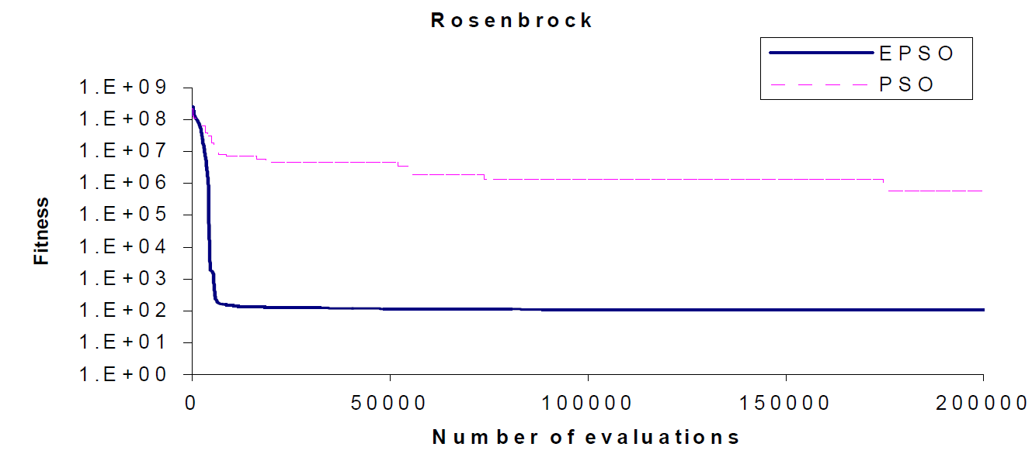
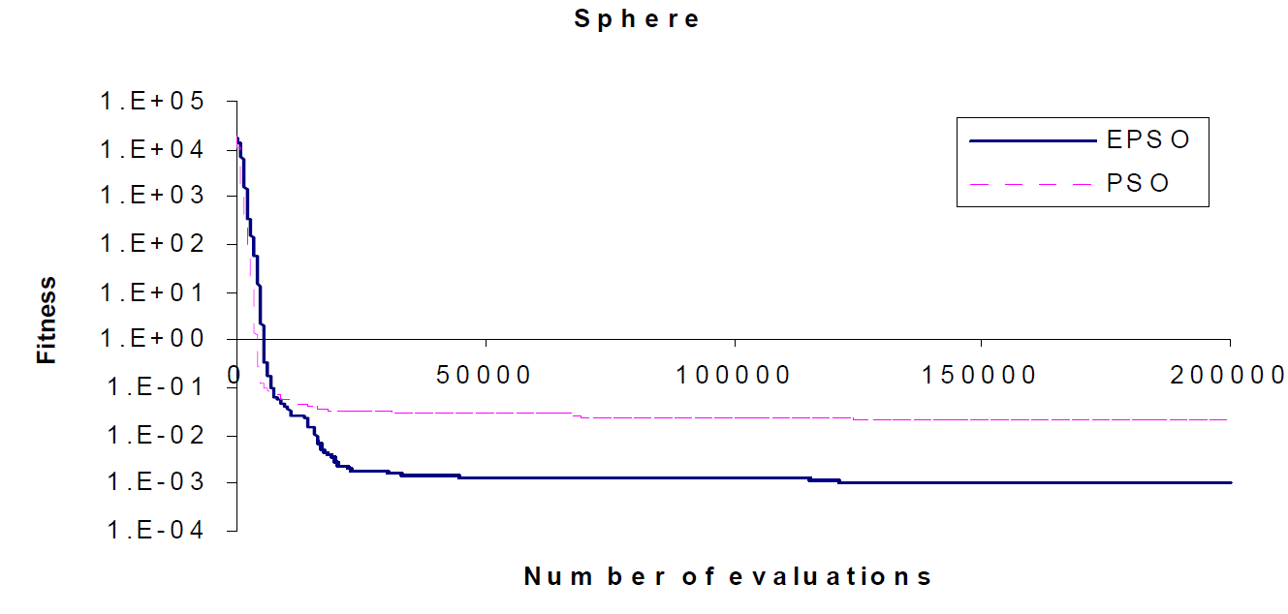
Hybrid PSO : EPSO

Slide 20
Hybrid PSO : DEPSO
Hybrid of Differential Evolution and PSO.
A DE operator applied to the particle’s best position to eliminate the particles falling into local minima.
Alternation:
  Original PSO algorithm at the odd iterations.
  DE operator at the even iterations.

Slide 21



Hybrid PSO : DEPSO
DE mutation on particle’s best positions:
where k is a random integer value within [1,n] which ensures the mutation in at least one dimension.
Trial point:
For each dth dimention:

Slide 22
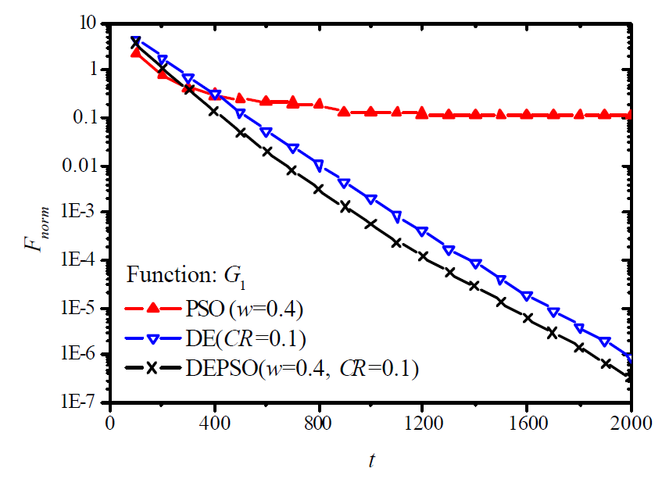
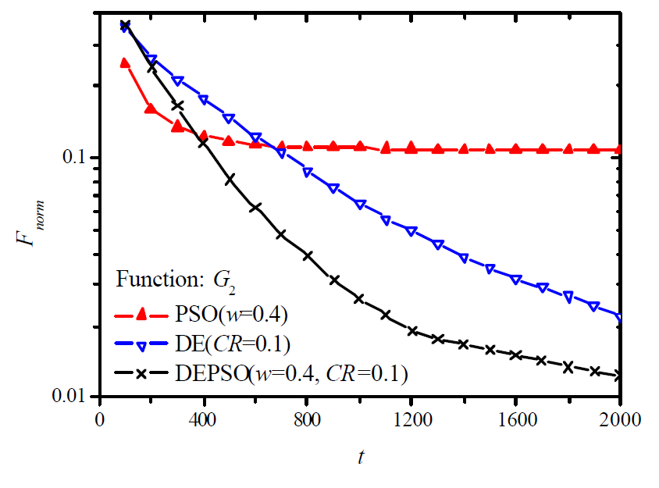
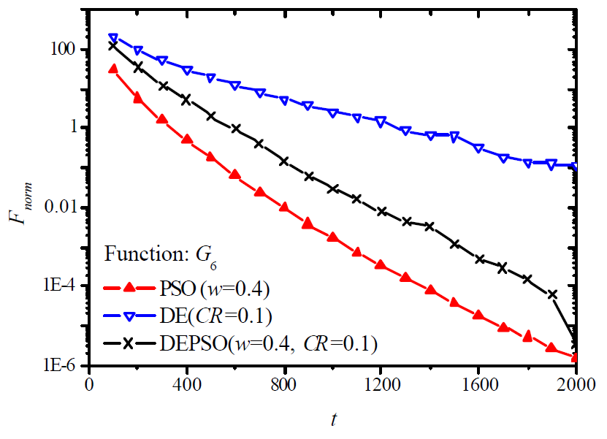
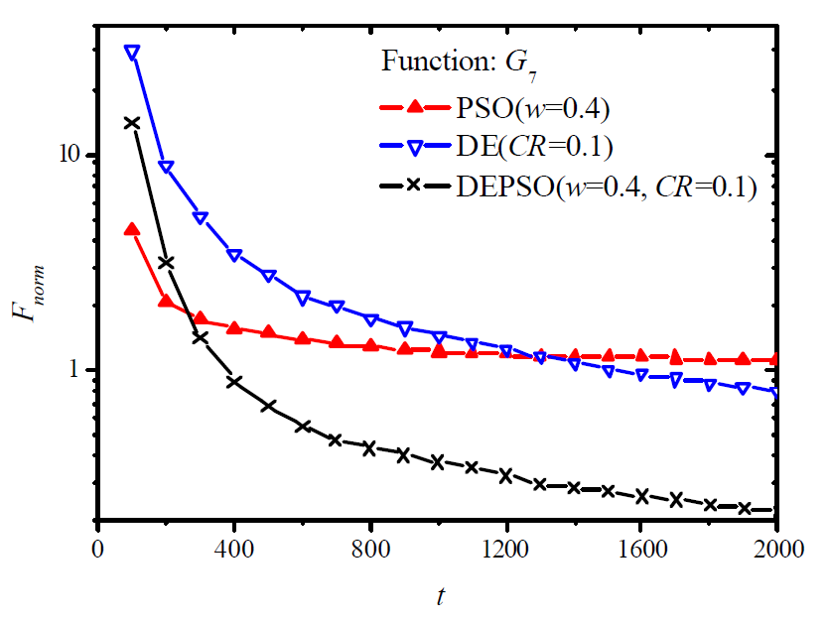

Hybrid PSO : DEPSO

Slide 23
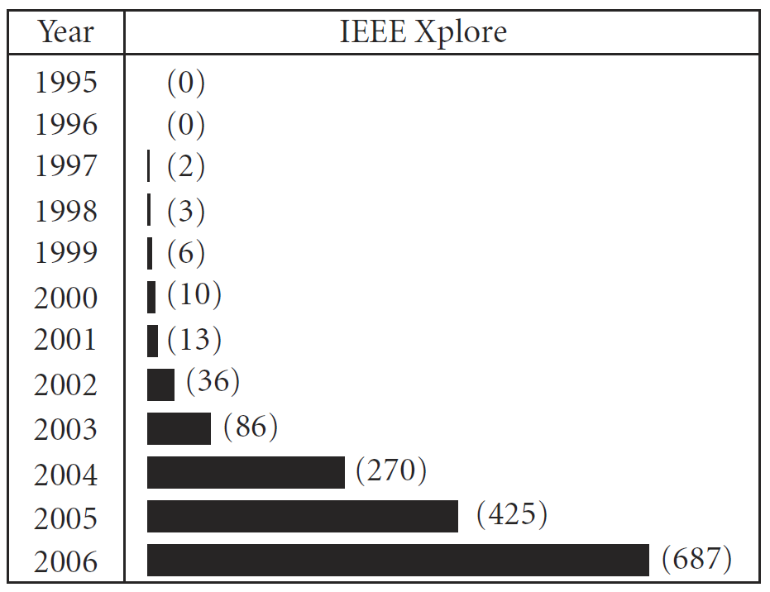
Applications
Convenience of realization, properties of low constraint on the continuity of objective function and joint of search space, and ability of adapting to dynamic environment, make PSO be applied in more and more fields.
Some PSO applications:
  Electronics and electromagnetic
  Signal, Image and video processing
  Neural networks
  Communication networks
  …

Slide 24
Thanks for your attention

